Slide 1
系统分析与设计
用例图

Slide 2
系统分析与设计—用例图
一、用例图的概念
二、用例图组成
三、用例描述
四、用例建模
五、案例
六、管理用例的复杂度
七、练习

Slide 3
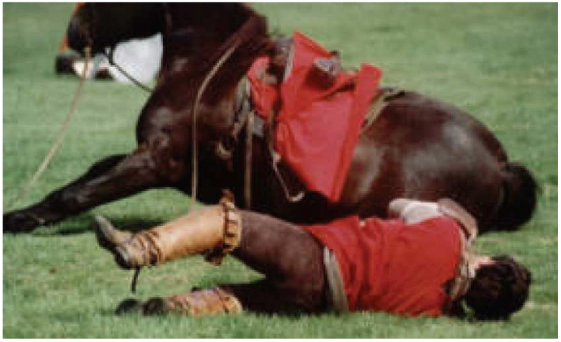
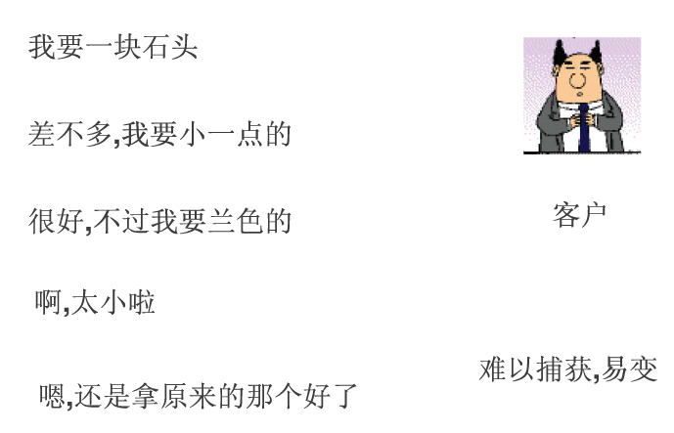
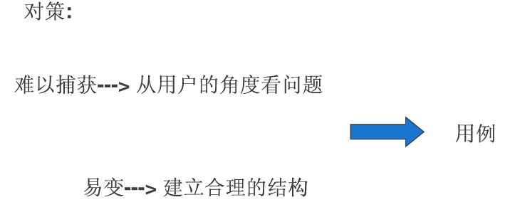

大多数项目失败的原因就在于需求不明确
一、用例建模的概念

Slide 4
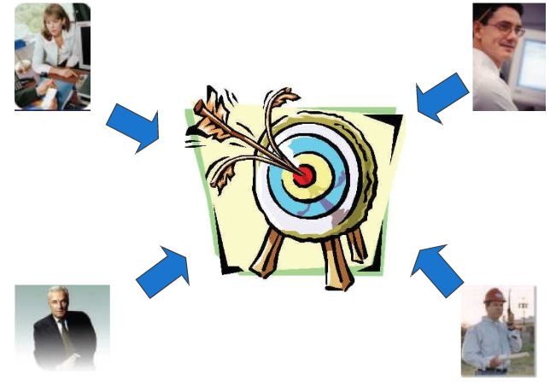
用例(Use Case)是一种描述系统需求的方法，使用用例的方法来描述系统需求的过程就是用例建模。
一、用例建模的概念
用例的各个成分将强迫你思考真正的需求

Slide 5
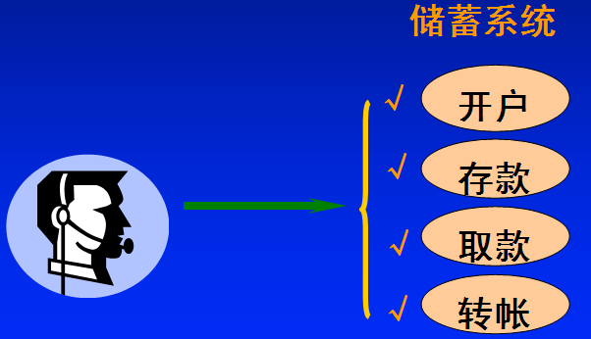
一、用例建模的概念
用例方法的基本思想
从用户的角度来看，他们并不想了解系统的内部结构和设计，他们所关心的是系统所能提供的服务，也就是被开发出来的系统将是如何被使用的。
用例图(用例模型)是从用户角度来描述系统功能的。强调的是外部功能，不反映功能的实现方式。

Slide 6
（二）用例图的作用
一、用例建模的概念
用例图用来描述软件需求模型中的系统功能，通过一组用例可以描述软件系统能够给用户提供的功能。
用例图可以作为整个系统开发过程中的开发依据，指导和驱动其他模型 (Use Case Driven Object Modeling)。

Slide 7
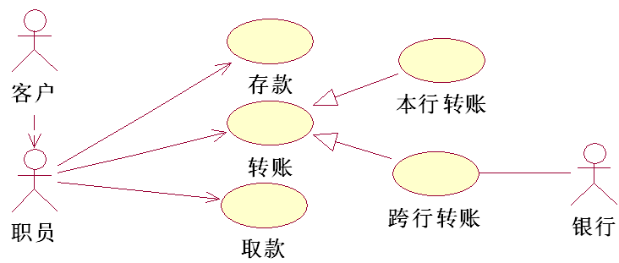
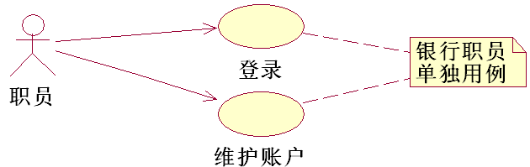
以银行系统为例
一、用例建模的概念
（二）用例图的作用

Slide 8
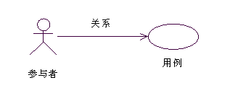
二、用例图的构成
（一）概述
用例图用于定义系统的功能需求，它描述了系统的参与者与系统提供的用例之间的连接关系。
用例图的构成元素
参与者（Actor）（活动者、角色）
用例（Use Case）
关系（Relationship）
（参与者与参与者之间的关系，参与者与用例之间的关系，用例之间的关系）

Slide 9
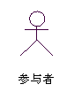
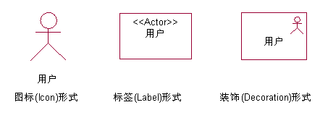
二、用例图的构成
（一）参与者 （Actor）
参与者（actor）是系统外部与系统交互的事物。也被称为活动者。
参与者参与用例的执行过程。
每个参与者可以参与一个或多个用例。

Slide 10
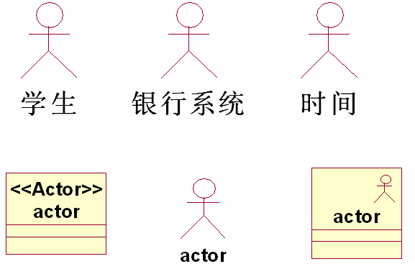
参与者是由参与用例时所担当的角色来表示。Actor不是指人，而是指代表某一种特定功能的角色。因此，一个人可能对应多个Actor。 Actor是虚拟的概念，可以指外部系统和设备。
二、用例图的构成
（一）参与者 （Actor）

Slide 11
二、用例图的构成
（一）参与者 （Actor）
理解 什么是参与者？
参与者的特征是其作为外部用户与系统发生交互。
参与者的种类：
与系统直接交互的真实的人
与系统直接交互的其它系统：与系统进行信息交换的计算机外部设备、数据库系统，其它软件系统等。
一些可以运行的进程 ：时间（经过一段时间或到达某一个时间点，触发系统中某个事件时，时间就是参与者）
例如，一个计算网络系统的参与者可以包括系统管理员、数据库管理员和普通的用户，也可以有非人类参与者，如网络打印机。还有可运行的进程，如果定期要备份数据库，此时时间作为参与者。

Slide 12
参与者在系统中的作用主要包括：
二、用例图的构成
（一）参与者 （Actor）
系统的启动者
系统的服务者
系统服务的接收者
例如：自动提款机（ATM）

Slide 13
二、用例图的构成
（一）参与者 （Actor）
在系统的实际运作中，一个实际用户可能对应系统的多个参与者。 例如：汽车销售公司的员工，销售汽车时充当员工的角色，自己买汽车时，作为客户的角色。
同样，不同的多个用户也可以只对应于一个参与者，从而代表同一个参与者的不同实例。
例如 ：一个选课系统，有教师、学生、管理员不同的用户，他们都需要登录操作，可以把他们统称为登录用户。

Slide 14
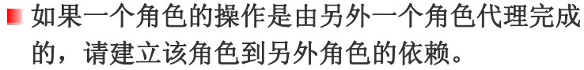
二、用例图的构成
（一）参与者 （Actor）
客户到银行存款，取款，通过银行工作人员帮助我们办。

Slide 15
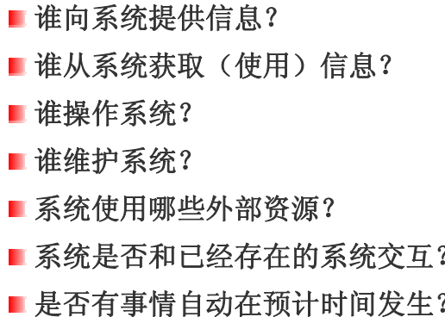
确定参与者（Actor）
二、用例图的构成
（一）参与者 （Actor）
监控系统，
控制绘图的系统等
网上购物系统
视频录制系统，需要摄像机进行摄像，摄像机也是一个参与者。
网上购物，购物过程中的外部银行卡管理系统，也是一个参与者。
只要是系统外的，与系统有交互，就是一个参与者。
Notes:
视频录制系统，需要摄像机进行摄像，摄像机也是一个参与者。
网上购物，购物过程中的外部银行卡管理系统，也是一个参与者。
只要是系统外的，与系统有交互，就是一个参与者。

Slide 16
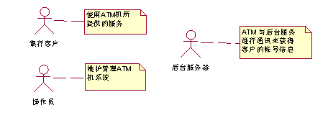
二、用例图的构成
（一）参与者 （Actor）
以银行自动提款机(ATM)为例：
ATM的主要使用者是银行客户，客户主要使用自动提款机来进行银行账户的查询、提款和转账交易。
银行操作员负责维护和管理ATM机系统。
ATM机也需要与后台服务器进行通讯以获得有关用户账号的相关信息。

Slide 17
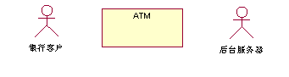
二、用例图的构成
（一）参与者 （Actor）
参与者是由系统的边界所决定的
如果我们所要定义的系统边界仅限于ATM机本身，那么后台服务器就是一个外部的系统，可以抽象为一个参与者。

Slide 18
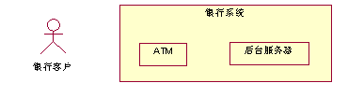
二、用例图的构成
（一）参与者 （Actor）
如果我们所要定义的系统边界扩大至整个银行系统，ATM机和后台服务器都是整个银行系统的一部分，这时候后台服务器就不再被抽象成为一个参与者。

Slide 19
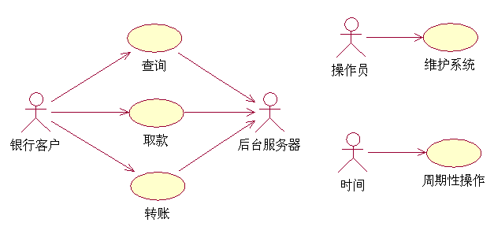
以自动提款机(ATM)本身为系统边界的用例图
二、用例图的构成
（一）参与者 （Actor）

Slide 20
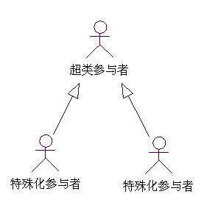
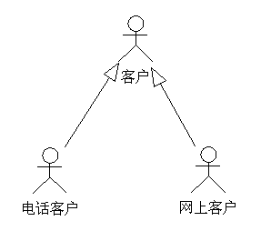
参与者间的关系
二、用例图的构成
（一）参与者 （Actor）
参与者间的泛化关系示例：
在用例图中，使用泛化关系来描述多个参与者之间的公共行为。

Slide 21
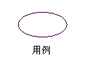

二、用例图的构成
（二）用例
用例是系统、子系统或类，与外部的参与者（actor）交互的动作序列的说明。
用例定义了系统是如何被参与者所使用的，它描述的是参与者为了使用系统所提供的某一功能而与系统之间发生的交互（执行的一系列的动作序列）。
用例是外部可见的系统功能单元，是对功能需求的描叙。
用例分析可以认为是系统功能的分解。
用例规约(Use Case Specification) （用例描述、用例说明） 针对每一个用例都应该有一个用例规约文档与之相对应，该文档描述用例的细节内容。
Notes:
简单说, 所谓的业务用例场景即为了实现业务用例所采取的不同的实现方式或做法, 因此一个业务用例才有多个业务用例场景的出现。而业务用例场景和业务用例实现的关系通常为一个业务用例场景对应一个业务用例实现。业务用例场景规定了业务如何执行, 而业务用例实现则描述如何通过计算机来实现这个业务。
如果还是不太明白, 那我在这里举一个简单的例子供大家参考：假如用户想缴纳手机话费，我们可以吧缴纳手机话费当做一个业务用例, 众所周知, 缴纳话费可以去营业厅中缴纳, 也可以网上缴费(如通过微信, 支付宝), 这两种方式都能达到缴纳手机费用的业务目标。因此缴纳手机话费这个业务用例就存在两种不同的业务用例场景, 一个是通过营业厅的营业员代理缴纳, 一个是自己通过互联网缴费，它们均对应一个业务用例实现, 而这两种业务用例场景的最终实现都需要依托计算机, 也即计算机如何实现这个业务, 也即我们上面提到的业务用例实现。
补充：http://blog.csdn.net/coffeewoo/article/details/4233327

Slide 22
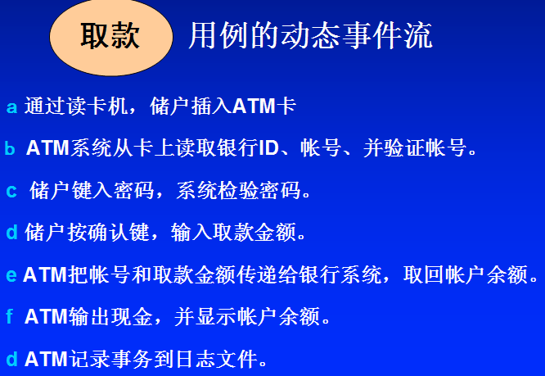
在用例描述中可以描述用例的动态事件流。
二、用例图的构成
（二）用例

Slide 23
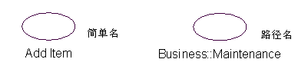
二、用例图的构成
（二）用例
用例的名称：
简单名
路径名：指出用例所在的包
（可以用包将相关的用例进行组装）

Slide 24
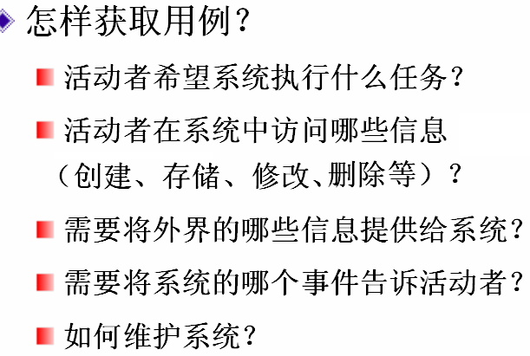
二、用例图的构成
（二）用例
用例识别
识别用例最好的方法就是从分析系统的参与者开始，考虑每个参与者是如何使用系统的。

Slide 25
以自动提款机(ATM)本身为系统边界的用例图
二、用例图的构成
（二）用例

Slide 26

二、用例图的构成
（三）系统边界
在项目开发过程中，边界是一个非常重要的概念。这里说的系统边界是指系统与系统之间的界限。通常我们所说的系统可以认为是由一系列的相互作用的元素形成的具有特定功能的有机整体。
系统同时又是相对的，一个系统本身又可以是另一个更大系统的组成部分，因此，系统与系统之间需要使用系统边界进行区分开来。我们把系统边界以外的同系统相关联的其他部分，称之为系统环境。

Slide 27
二、用例图的构成
（三）系统边界
把什么作为一个用例，前提是你事先划定了一个边界。站在边界外的是actor，边界内的是用例。
边界是很重要的。它决定了你的视角和能够得出的结果。例如，对于站在笼子外的你来看，笼子里的猴子是用例，而如果笼子里的猴子来看，用例就是你了。这是视角不同。
边界同时可以决定粒度。
比如，你站在汽车外时，你看到的东西是车体大小，颜色。你在汽车里时，你看到的是仪表盘，方向盘。当把仪表盘拆开，你看到的是电路，显示版... 用例获得也是同样道理，哪些是actor，哪些是用例，粒度如何，取决于你对于边界的认定

Slide 28
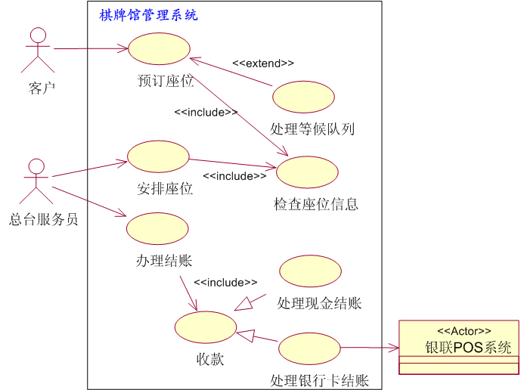
二、用例图的构成
（三）系统边界
1.系统边界
从图中可以看到有一个方框，所有的用例都在这个方框内，而且它还有个名字：棋牌馆管理系统。在UML表示法中，这个方框称为”系统边界”，也叫做“系统范围”，他用来定义系统的界限，系统的用例都置于其中，参与者则置于边界之外。通过这个系统边界可以很清晰地标识出了系统的范围。
例如，图中也明确地指出了该系统在处理银行卡结帐时将通过系统外的“银联POS系统”来完成，该系统是位于“棋牌馆管理系统”外的。因此，“银联POS系统”也是参与者。

Slide 29
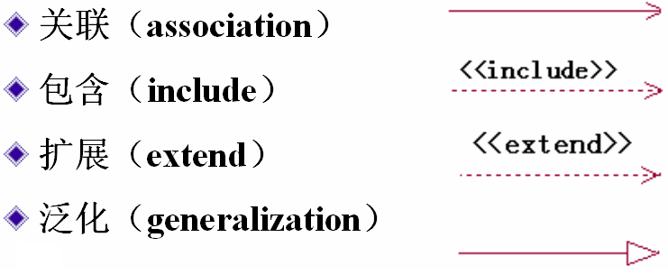
二、用例图的构成
（四）关系
依赖关系
注意：
这里没有实现关系。主要是关联、依赖、泛化的关系。
关联指参与者与用例之间的关系
包含、扩展、泛化指用例之间的关系
泛化即可以用于参与者之间的关系，也能用于用例之间的关系。

Slide 30
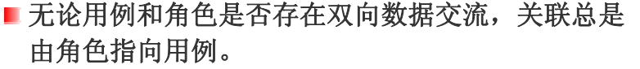
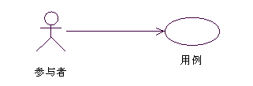
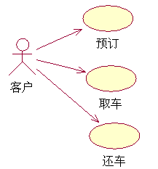
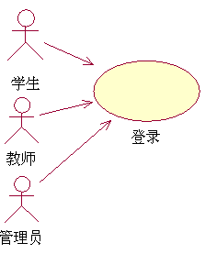
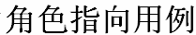
二、用例图的构成
（四）关系—关联关系
表示参与者用例之间进行通信。
每个用例都有参与者启动，除了依赖（包含和扩展用例）。
一个参与者可以访问多个的用例，一个用例可以被多个参与者访问。
关联关系是单向的。
Notes:
活动者指向用例。表示活动者向用例提供信息，或者调用这个执行这个用例。
用例指向活动者。表示用例向活动者提供信息，但是这种表示方法不多。
一般来讲：不管向系统提供信息还是获取信息，都是箭头指向用例。表示活动者参与了用例。启动了或者与用例交互了。就画一个箭头。习惯于用单向箭头。

Slide 31
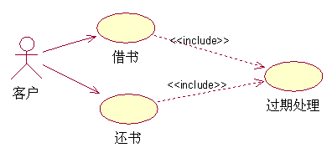
二、用例图的构成
（四）关系—包含关系
一个用例可以简单地包含其它用例具有的行为，并把它作为自身行为的一部分，称为包含关系。
基用例把它所包含的用例行为作为自身行为的一部分。
基用例

Slide 32
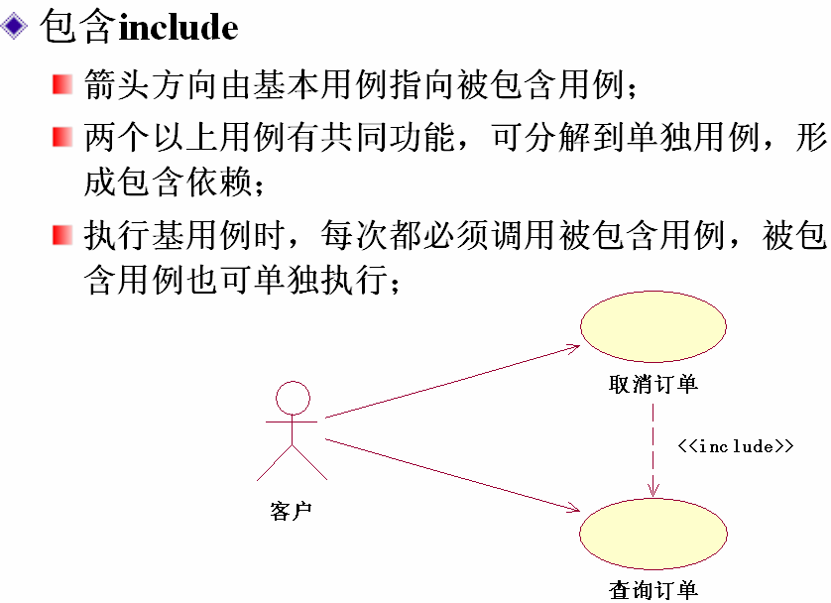
二、用例图的构成
（四）关系—包含关系
注意：
被包含用例如果不存在了，基用例就不完整了，即基用例依赖于被包含文件的存在而存在。
Notes:
如果几个用例有一个共同的功能或需求，把共同的功能或需求，提取出来作为一个单独的新的用例。由于其他用例都要使用、调用这个共同的新的用例，那么其他用例与新的用例，就构成了包含依赖。多个用例都需要调用那个新的用例，都需要具备这部分功能，功能才能完整。所以他们之间构成了依赖。否则功能不能完整。
买书或某件商品。下了订单，不想买了。取消订单，首先需要找到这个订单，就是查询订单。取消订单用例需要查询订单用例。两个用例构成了包含依赖。
当然，客户也可以直接查询订单。
例如，大家都上网，张三、李四可以一起买一台计算机。
包含与泛化区别：如果一个用例是另一个用例的某种特殊情况时候，用泛化。一个用例是几个不同用例组成这时候用包含。

Slide 33
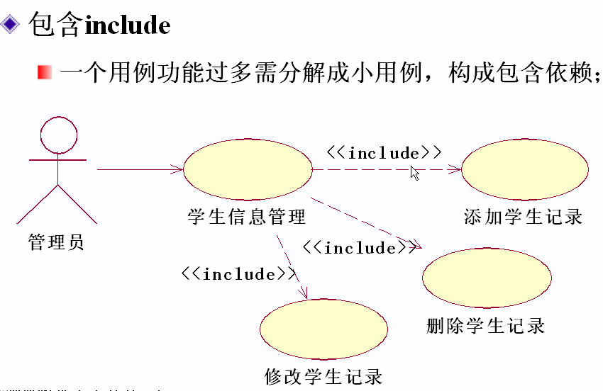
使用包含关系的意义
二、用例图的构成
（四）关系—包含关系
注意：
被包含用例没有活动者直接调用。只是完整用例的一部分功能。
在为系统建模时，使用包含关系是十分明智的。
因为它有助于在将来实现系统时，确定哪里可以重用某些功能，在编写代码时就可以实现代码的重用，从而缩短系统的开发周期。

Slide 34
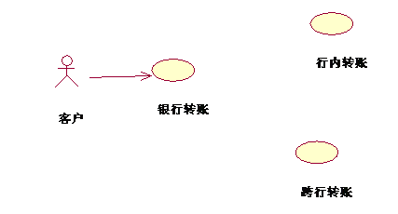
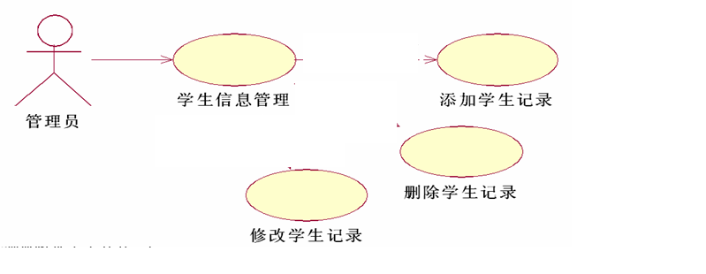
二、用例图的构成
（四）关系—包含关系
包含与泛化区别：
如果一个用例是另一个用例的某种特殊情况时候，用泛化。一个用例是几个不同用例组成这时候用包含。

Slide 35
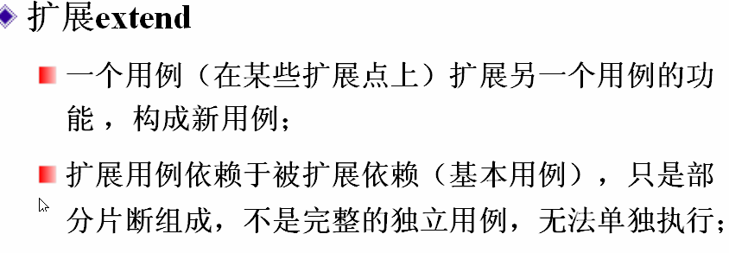
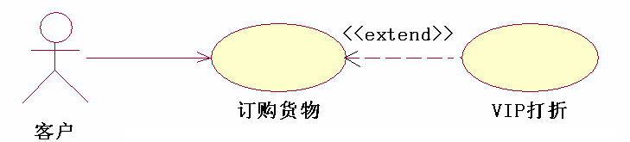
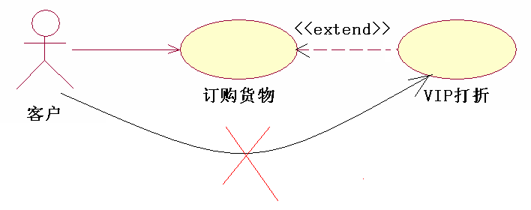
二、用例图的构成
注意1扩展用例的明显特征：
每次执行不一定要调用扩展用例。
依赖关系中，执行A一定执行B，则A和B之间是包含依赖。如果不一定则是扩展依赖
（四）关系—扩展关系
注意2 扩展用例不能单独执行
Notes:
买书用例是独立的，完整的。但是商场有折扣活动。可以给流程里面增加打折的步骤。这样就构成了一个新的用例。

Slide 36
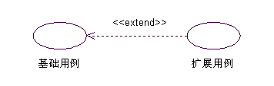
二、用例图的构成
（四）关系—扩展关系
扩展用例被定义为基础用例的增量扩展。
基础用例提供扩展点以添加新的行为。
注意：基础用例本身是完整的，可以单独存在，在每次执行基础用例时，扩展用例不是每次都被执行。扩展用例的执行必须依赖于基础用例。

Slide 37
问题思考？
二、用例图的构成
（四）关系—扩展关系
1. 2个用例A,B之间要建立依赖关系，如果执行A用例时必须执行B用例，则采用哪种关系？
2. 2个用例A,B之间要建立依赖关系，如果执行A用例时不一定执行B用例，则采用哪种关系？

Slide 38
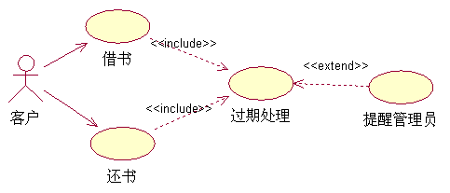
二、用例图的构成
（四）关系—扩展关系
如果过期处理发现用户有未按期归还的图书，则提醒管理员用例提醒管理员。

Slide 39
扩展点
二、用例图的构成
（四）关系—扩展关系
什么时候扩展用例才被执行呢？Uml提供了扩展点来解决此问题。
扩展点的定义：
基础用例中的一个或多个位置，在该位置会衡量某个条件以决定是否启用扩展用例。
扩展点定义了启动扩展用例的条件，一旦该条件满足，则扩展用例将被使用。

Slide 40
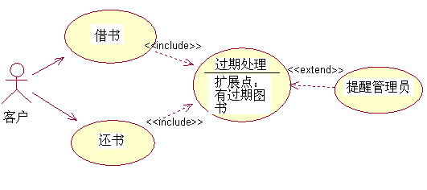
扩展点
二、用例图的构成
（四）关系—扩展关系
一个用例可以有多个扩展点 扩展关系为处理异常或构建灵活的系统架构提供了一种非常有效的方法。

Slide 41
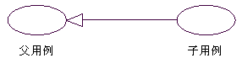
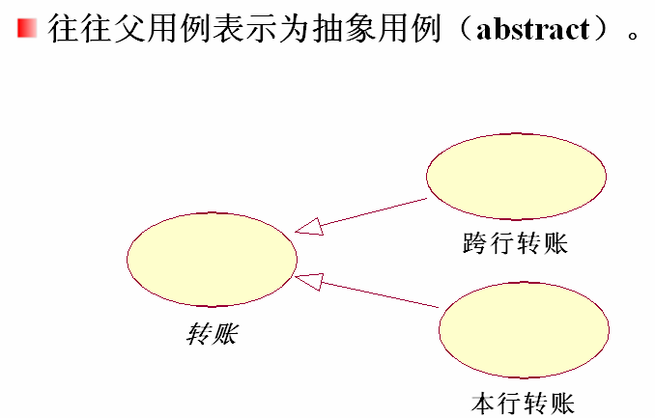
二、用例图的构成
（四）关系—泛化关系
子用例表示父用例的特殊形式。
子用例从父用例处继承行为和属性，还可以添加行为或覆盖、改变继承的行为。

Slide 42
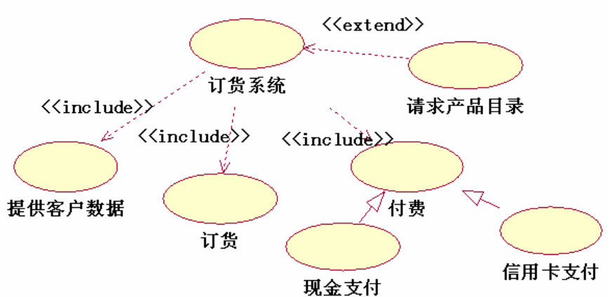
泛化关系
二、用例图的构成
（四）关系—泛化关系

Slide 43
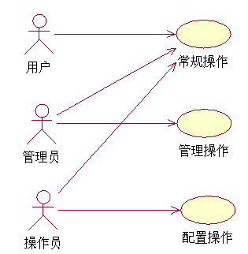
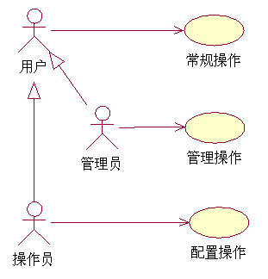
二、用例图的构成
（四）关系—泛化关系
例如在需求分析中常见的权限控制问题（如下图所示）:
一般的用户只可以使用一些常规的操作
管理员除了常规操作之外还需要进行一些系统管理工作
操作员既可以进行常规操作又可以进行一些配置操作。
参与者泛化
可以减少用例图中关联的个数，简化用例图

Slide 44
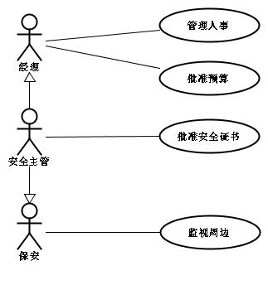
二、用例图的构成
（四）关系—泛化关系
实例 参与者之间的泛化关系
参与者：经理，安全主管，保安
用例：管理人事，批准预算，批准安全证书，监视周边
经理参与的用例：
管理人事，批准预算2个用例
保安参与的用例：
监视周边1个用例
安全主管参与的用例：
管理人事，批准预算，批准安全证书，监视周边4个用例

Slide 45
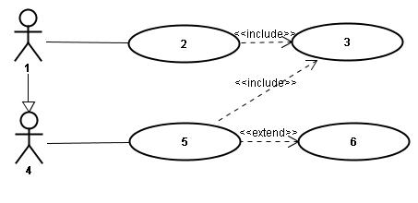
二、用例图的构成
（五）练习题
1. 右图中的参与者有？
(a) 1 (b) 2 (c) 3 (d) 4
2. 右图中的用例有？
(a) 1 (b) 2 (c) 3 (d) 4
3. 2和3之间是什么关系？5和6呢？
扩展，包含 (b) 包含，扩展
4. 5缺少了3仍然是个完整的用例？
(a) 是的 (b) 不是
5. 4能够参与2吗？1能够参与5吗？
(a) 可以，不可以 (b) 不可以，可以
习题答案：
1、(a)(d) 2、(b)(c) 3、(b) 4、(b) 5、(b)

Slide 46
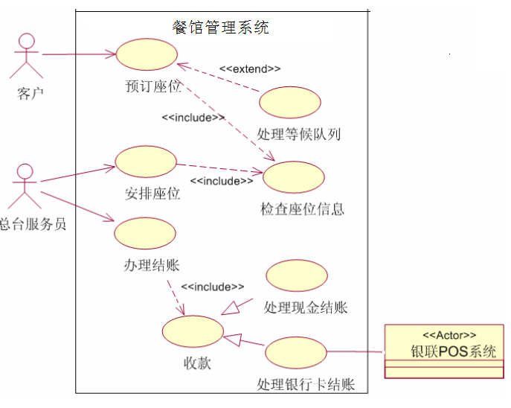

Slide 47
三、管理用例的复杂度
用例分析可以认为是对系统功能的分解。
一般小型的系统，其用例模型中包含的参与者和用例不会太多，一个用例图就可以容纳所有的参与者，所有的参与者和用例也可以并存于同一个层次结构中。
对于较复杂的大中型系统，用例模型中的参与者和用例会大大增加，我们需要一些方法来有效地管理由于规模上升而造成的复杂度。
Notes:
http://www.360doc.com/content/14/0923/15/281812_411762734.shtml

Slide 48
用例的粒度（用例大小）
三、管理用例的复杂度
一个系统需要有多少个用例？
在用例个数大致确定的条件下，我们就很容易来确定用例粒度的大小。 （一般来讲：1个系统10-20几个用例比较合适。）
划分若干的子系统，每个子系统放到一个包中。
用例的粒度不但决定了用例模型级的复杂度，而且也决定了每一个用例内部的复杂度。我们应该根据每个系统的具体情况，因时因地制宜来把握各个层次的复杂度，在尽可能保证整个用例模型的易理解性前提下决定用例的大小和数目。

Slide 49
三、管理用例的复杂度
对于较复杂的系统，我们需要控制用例模型一级的复杂度，所以可以将复杂度适当地移往每一个用例的内部，也就是让一个用例包含较多的需求信息量。
对于比较简单的系统，我们则可以将复杂度适度地曝露在模型一级，也就是我们可以将较复杂的用例分解成为多个用例。

Slide 50
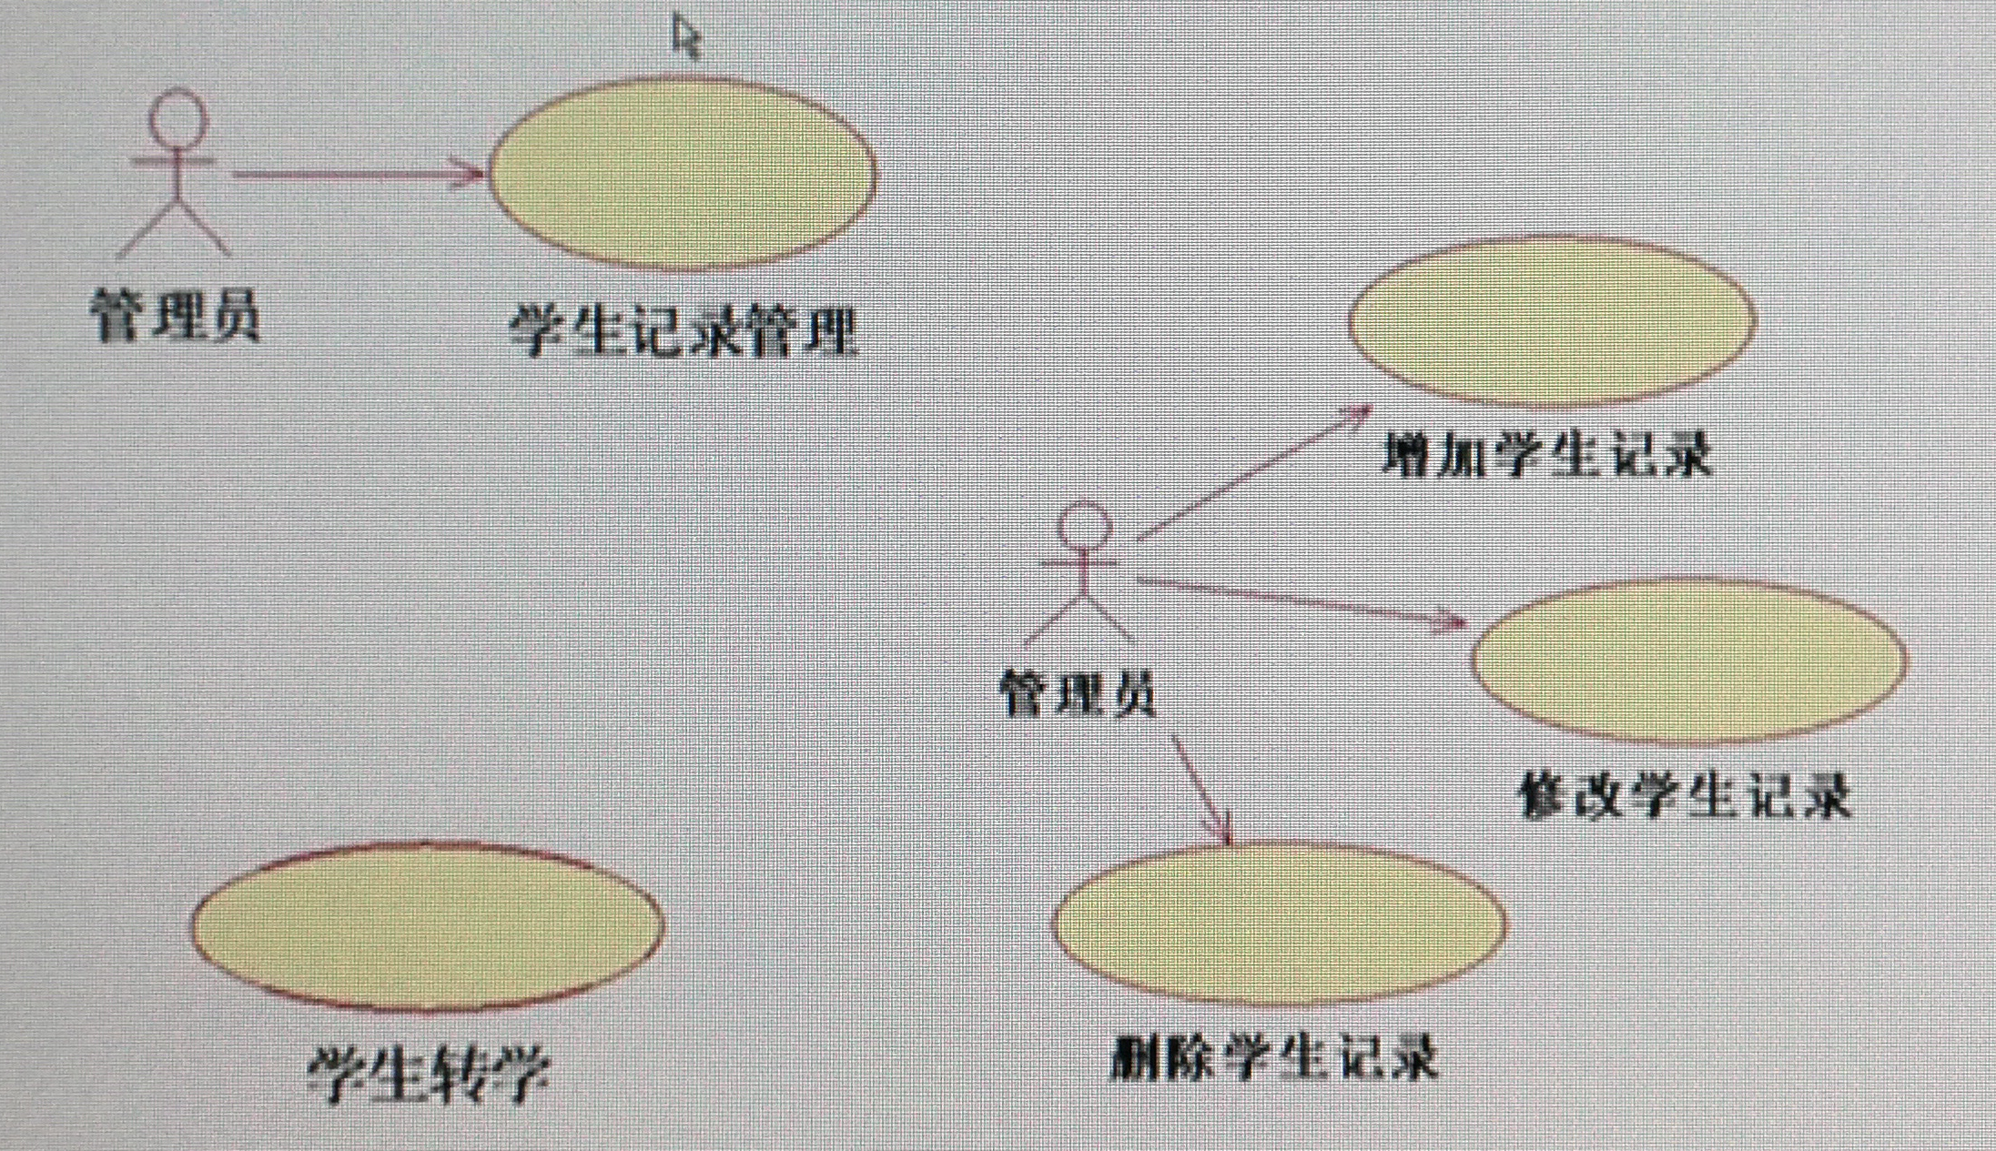
三、管理用例的复杂度
（1）过于关注于实现而不是关注需求（增删改等细节）
（2）过于具体，局限性容易漏掉需求（比如，学生转学）
（3）细节过多，导致系统模型过于复杂

Slide 51

三、管理用例的复杂度
用例包
包(Package)是UML中最常用的管理模型复杂度的机制，它就是一种分组容器，在包中可以容纳其他任意的模型元素（包括其他的包）。
在用例模型中，我们可以用构造型<<use case>>来扩展标准UML包的语义，叫用例包(Use Case Package)，用于分类管理用例模型中的模型元素。
如何创建用例包以及用例包的个数取决于不同的系统和系统分析员，但要保证整个用例模型易于理解。

Slide 52

四、用例描述
（一）简介
用例图描述了参与者和系统特征之间的关系，但是它缺乏描述系统行为的细节。
所以一般情况下，还会以书面文档的形式对用例进行描述，每个用例应具有一个用例描述。在UML中对用例的描述并没有硬性规定，但一般情况下用例描述应包括以下几个方面：

Slide 53
四、用例描述
用例名称
表明用例的用途，如上面示例中的“借阅图书”、“归还图书”。
标识符[可选]
惟一标识符一个用例，如“UC200601”。这样就可在项目的其他元素（如类模型）中用它来引用这个用例。编号
参与者[可选]
与此用例相关的参与者列表。尽管这则信息包含在用例本身当中，但在没有用例图时，它有助于增加对该用例的理解。
简要说明
对该用例进行说明，描述用例作用。注意语言简要，使用自然语言。

Slide 54
四、用例描述
前置条件
一个条件列表。前置条件描述了用例之前系统必须满足的条件。如果条件不满足，则用例不会被执行。
例如： 借阅图书用例
前置条件：学生出示的借书证必须是合法的借书证。
后置条件
后置条件在用例成功完成后得到满足，它提供了系统的部分描述。用例结束后，系统处于什么状态。
例如：借阅图书用例
后置条件：借书成功，则返回该学生借阅信息；结束失败，则返回失败的原因。
扩展点
如果包括扩展用例，则写出扩展用例在什么情况下使用。应该在编写事件流的同时编写。

Slide 55
四、用例描述
基本事件流
描述当各项工作都正常进行时用例的工作方式。
事件流描述了用户和执行用例之间交互的每一步。
事件流是将个别用例进行合适的细化任务。
可以发现原始用例图遗漏的内容。
其它事件流（扩展事件流，错误事件流）
在变更工作方式、出现异常或发生错误的情况下所遵循的步骤。
Notes:
类似结构化设计的系统流程图。第一步做什么，第二步做什么

Slide 56
四、用例描述
用例描述（用例规约）基本上是用文本方式来表述的。
为了更加清晰地描述事件流，也可以选择使用状态图、活动图或序列图来辅助说明。只要有助于表达的简洁明了，就可以在用例中任意粘贴用户界面和流程的图形化显示方式，或是其他图形。
如活动图有助于描述复杂的决策流程，状态转移图有助于描述与状态相关的系统行为，序列图适合于描述基于时间顺序的消息传递。

Slide 57

四、用例描述

Slide 58

四、用例描述

Slide 59

新增书籍用例
四、用例描述

Slide 60

五、用例分析（用例建模）
Notes:
业务用例图，建立业务模型，再建立用例模型。再建逻辑模型（分析模型），设计模型，实现模型。
确定系统的范围，是学校教务管理系统，学院的教务管理系。先确定边界范围。
业务用例图作用:确定边界范围、性能以及没有提出来的要求。
业务用例图提供系统的背景知识能够帮助我们对于系统需求有更多的理解。具体帮助1.了解机构及其软件系统（或工作内容）；2.帮助业务过程优化与重构；帮助项目组成员了解业务及其角色。
什么时候需要：1）对机构不熟悉；2)机构业务发生变化；3）机构中主要部分使用的软件需要建立；4）机构中有些大型复杂工作流的文档不足。
业务用例图与用例图区别。跟用例图比多了斜杠。
1） 业务角色： 机构（组织）外部参与者。2）业务工人（business worker）：机构内部参与者所起作用的表示。业务用例图考虑的是单位业务。单位内部有人员。系统软件内部没有人员，所有参与者都是外部的。3）业务用例：业务功能，包括手动和计算机系统处理的。4）业务机构：机构的组织部门，业务元素的集合，相当于包；5)业务实体：机构的主要产品等实体。
业务用例图要与用例单独绘制。 一般是在用例视图中建立一个包（业务用例）。在这个包中绘制业务用例。
用例视图中 针对用例绘制 活动图或交互图来只是为了增强对系统的理解。不是必须的。

Slide 61

六、案例

Slide 62

六、案例

Slide 63

六、案例

Slide 64

六、案例

Slide 65

六、案例

Slide 66

六、案例

Slide 67

六、案例

Slide 68

六、案例

Slide 69

六、案例
Notes:
1）每次修改书籍，必须先要查询书籍； 2）每次查询书籍的时候，可以选择修改书籍信息。
两种方法都可以，但是实现的系统是不一样的。前者功能可以修改也可以查询。 修改作为查询的扩展，平时看不到修改书籍，只有查询书籍的时候，才能修改。
基于UML建模没有100%的答案，只有合适的。参考书：UML课程设计，机械出版社。

Slide 70

七、练习

Slide 71


Slide 72


Slide 73


Slide 74


